Slide 1

Rock-Me: Sistema
de recomendação
de músicas
Isadora Riegert
Jorge Piva
Mateus Dias
Rebeca Sózio
Rodrigo Bergamin

Slide 2

Desafio Proposto
Implementar um sistema de recomendação de músicas com os seguintes requisitos:
O sistema deverá manter uma série de informações, tanto sobre os usuários quanto sobre as músicas;
Cada usuário do sistema poderá avaliar quantas músicas quiser.
Todo usuário poderá requisitar uma lista ordenada de músicas recomendadas com base nas avaliações feitas pelos demais usuários;

Slide 3

Apresentação do Sistema:
Baseados no desafio proposto, criamos o Rock-Me, sistema de recomendação de músicas de Rock:

Slide 4

Modelagem de Software Rock-Me: Sistema
de recomendação
de músicas
Isadora Riegert
Jorge Piva
Mateus Dias
Rebeca Sózio
Rodrigo Bergamin

Slide 5
Requisitos
Os usuários precisam estar logados;
caso ainda não seja cadastrado, realizar cadastro.
Ao entrar no sistema, o usuário cadastra uma lista com seus gêneros musicais favoritos;
Não precisa incluir todos os gêneros musicais do sistema;
O sistema irá fornecer pelo menos 3 opções de gêneros musicais;
Cada gênero terá pelo menos 5 opções de música;
Se o usuário não incluir um gênero do sistema à sua lista, deve-se subentender que ele não gosta daquele gênero;
TODAS as músicas pertencem a pelo menos UM gênero musical (ou mais);

Slide 6
Requisitos
3. Todo usuário poderá avaliar, com uma pontuação específica (de 0 a 5) cada música;
A nota 0 significa que a música não foi avaliada;
4. Ao solicitar recomendações, o usuário deseja descobrir músicas novas, por tanto, a
recomendação sugere:
Músicas que ainda não foram avaliadas pelo usuário;
E músicas que façam parte das listas de gêneros musicais cadastradas pelo usuário;
A recomendação deve ser feita de forma ordenada de acordo com a avaliação (nota) média das músicas associadas;

Slide 7
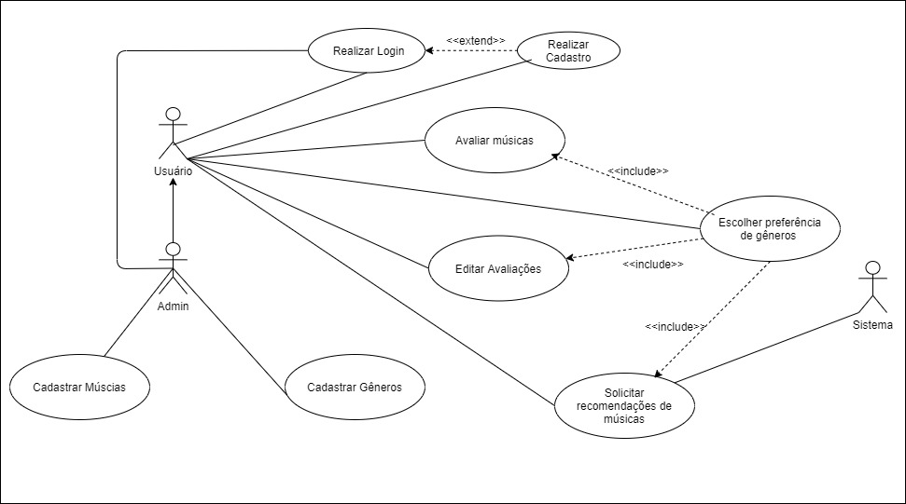
Diagrama de Casos de Uso

Slide 8
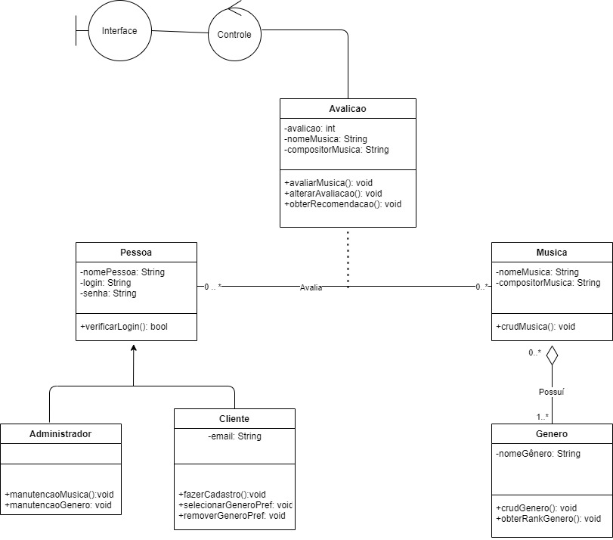
Diagrama de Classes

Slide 9
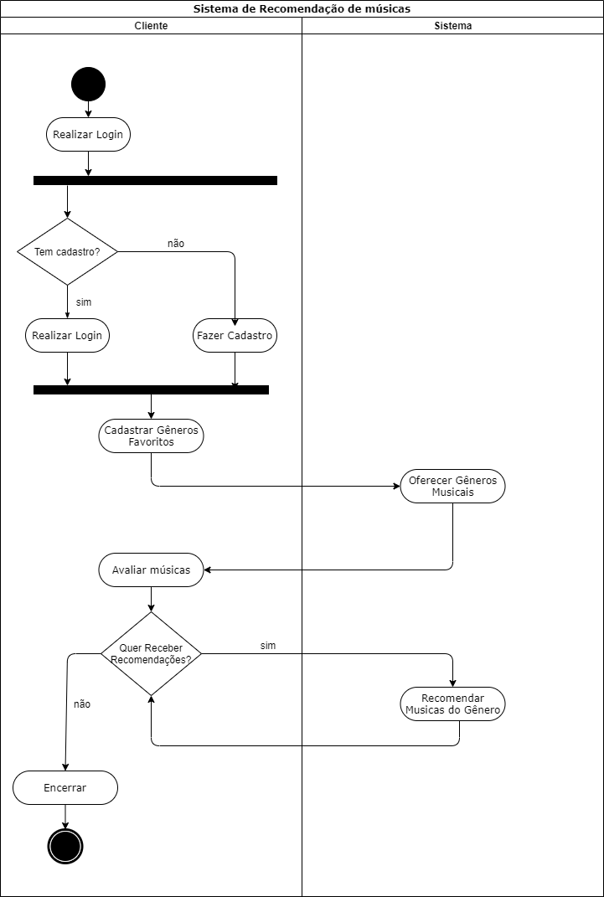
Diagrama de Atividades

Slide 10
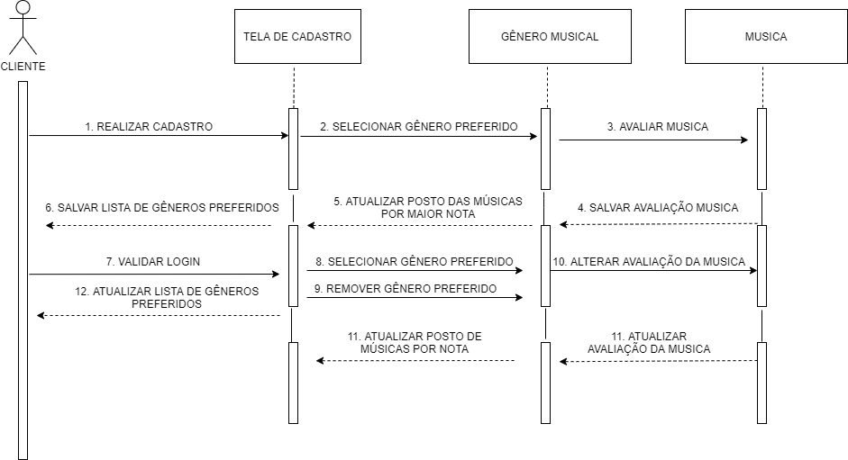
Diagrama de Sequência

Slide 11
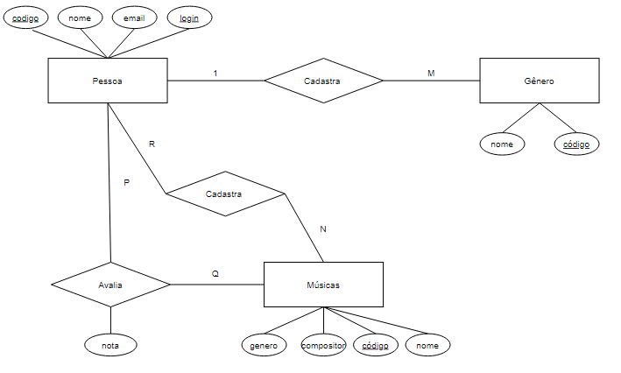
Modelo Conceitual ER do DB

Slide 12
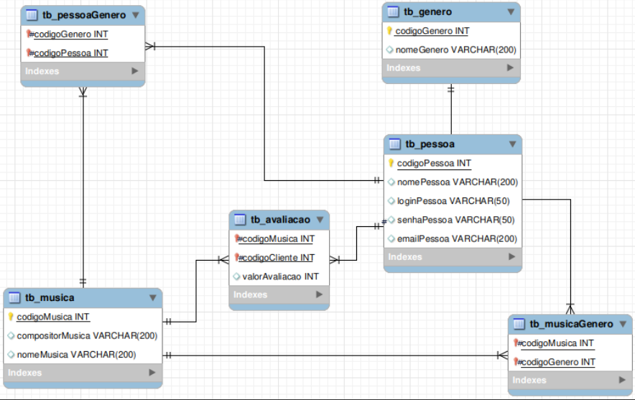
Modelo Lógico Relacional do DB

Slide 13
Muito obrigado!

